Slide 1
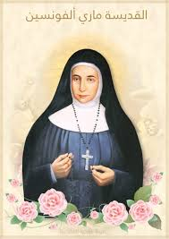

Slide 2
القديسة ماري ألفونسين
اسمها الحقيقي هو سلطانة غطّاس، وُلدت في القدس، وبعد دخولها الدير أخذت اسم ماري ألفونسين.
حياتها
وُلدت القديسة ماري ألفونسين سنة 1843 في القدس في عائلة مسيحية متديّنة. منذ صغرها كانت محبة للصلاة وللخدمة. دخلت رهبانية القديس يوسف للظهور عندما كانت شابة، وكرّست حياتها لمساعدة المحتاجين وتعليم الأطفال وخدمة الفقراء.
خلال حياتها، شعرت بدعوة خاصة من العذراء مريم لتأسيس رهبانية جديدة تهتم بتعليم الفتيات وخدمة المجتمع، فأسست رهبانية الوردية المقدسية سنة 1880، وهي رهبانية عربية محلية انتشرت لاحقًا في عدة دول.

Slide 3
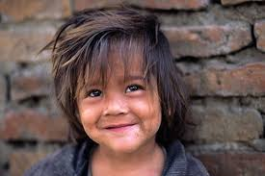
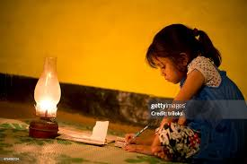

كيف عاشت القديسة ماري ألفونسين فضيلة المحبّة؟
عاشت القديسة ماري ألفونسين فضيلة المحبّة من خلال أعمالها اليومية البسيطة والمليئة بالعطاء. كانت تحبّ كل من حولها، وخاصة الفقراء والمحتاجين، وكانت تخدمهم بفرح ودون تذمّر. اهتمّت بتعليم الأطفال، خصوصًا البنات، لأنها كانت تؤمن أن التعليم يساعدهم على حياة أفضل.
كما أنها أسست رهبانية الوردية لتخدم المجتمع وتساعد الناس، وهذا يدل على محبتها الكبيرة للكنيسة وللعائلة المسيحية. كانت دائمًا تستمع للآخرين وتشجعهم، وتعامل الجميع بلطف وتواضع. محبتها لم تكن بالكلام فقط، بل بالأفعال الحقيقية التي تعكس إيمانها بالله.

Slide 4
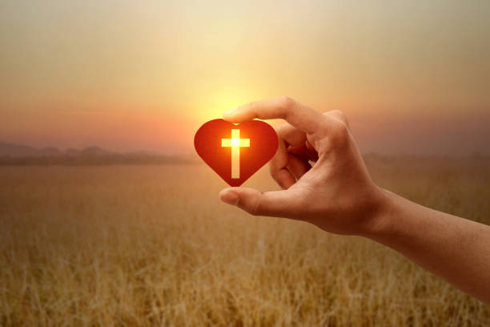
لماذا تعتبر فضيلة المحبّة مهمة في حياتنا المسيحية؟
فضيلة المحبّة مهمة جدًا في حياتنا المسيحية لأنها أساس تعاليم السيد المسيح. الله يطلب منّا أن نحبّه وأن نحبّ الآخرين كما نحبّ أنفسنا. عندما نعيش المحبّة، نصبح قادرين على مساعدة الناس، ومسامحة الآخرين، ونشر السلام والفرح من حولنا.
المحبّة تجعل علاقتنا مع الله أقوى، وتساعدنا أن نكون أشخاصًا أفضل في بيوتنا ومدارسنا ومجتمعنا. ومن دون المحبّة، لا نستطيع أن نعيش الإيمان الحقيقي.

Slide 5

كيف أستطيع أن أعيش فضيلة المحبّة في حياتي اليومية؟
مكنني أن أعيش فضيلة المحبّة كل يوم من خلال أعمال صغيرة وبسيطة. أستطيع أن أساعد أهلي في البيت، وأعامل زملائي في المدرسة بلطف واحترام. يمكنني أن أقول كلمة طيبة لشخص حزين، أو أساعد صديق يحتاج إلى مساعدة.
أستطيع أيضًا أن أُسامح من يخطئ معي، وأتجنب الكلام الجارح. كما أنني أظهر المحبّة عندما أشارك الآخرين وأفكر في مشاعرهم قبل أن أتصرف. وعندما أصلّي من أجل الآخرين، فأنا أيضًا أعيش المحبّة.
المحبّة ليست شيئًا كبيرًا فقط، بل هي تصرّفات صغيرة تُظهر أن قلبي يشبه قلب المسيح.

Slide 6
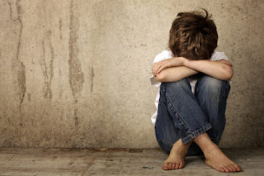
موقف من حياتي حاولت فيه تطبيق فضيلة المحبّة
في أحد الأيام في المدرسة، لاحظت أن أحد زملائي كان يجلس وحده في الساحة ويبدو حزينًا. شعرت أن عليّ أن أُظهر له المحبّة، فذهبت وجلست معه وسألته إن كان بخير. أخبرني أنه نسي واجبه المدرسي وكان خائفًا من ردّة فعل المعلّم. حاولت أن أطمئنه، وقلت له إن الجميع ينسى أحيانًا، ثم ساعدته بعد المدرسة على حلّ الواجب حتى لا يتكرر الأمر.
هذا الموقف علّمني أن المحبّة ليست كلامًا فقط، بل هي
أن نقف بجانب الآخرين عندما يحتاجون إلينا،
حتى لو كانت المساعدة بسيطة.

